Slide 1



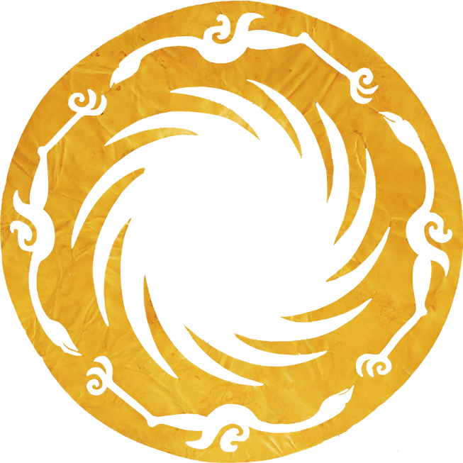
金沙遗址博物馆- 古蜀文明
7.6毛书墨

Slide 2

目
录
第一部分：金沙遗址博物馆介绍
第三部分：其它文物介绍
第二部分：太阳神鸟介绍

Slide 3
第一部分：金沙遗址博物馆介绍

Slide 4
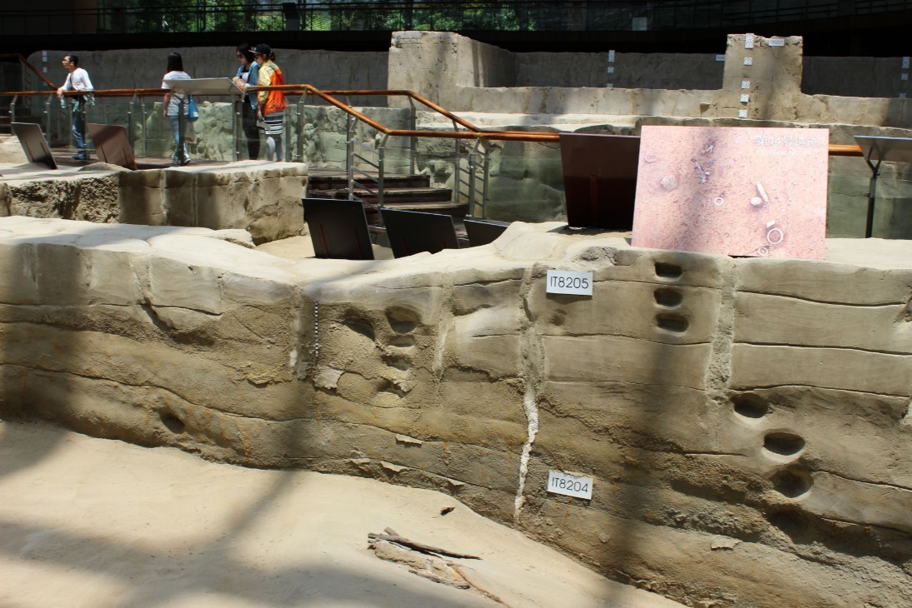
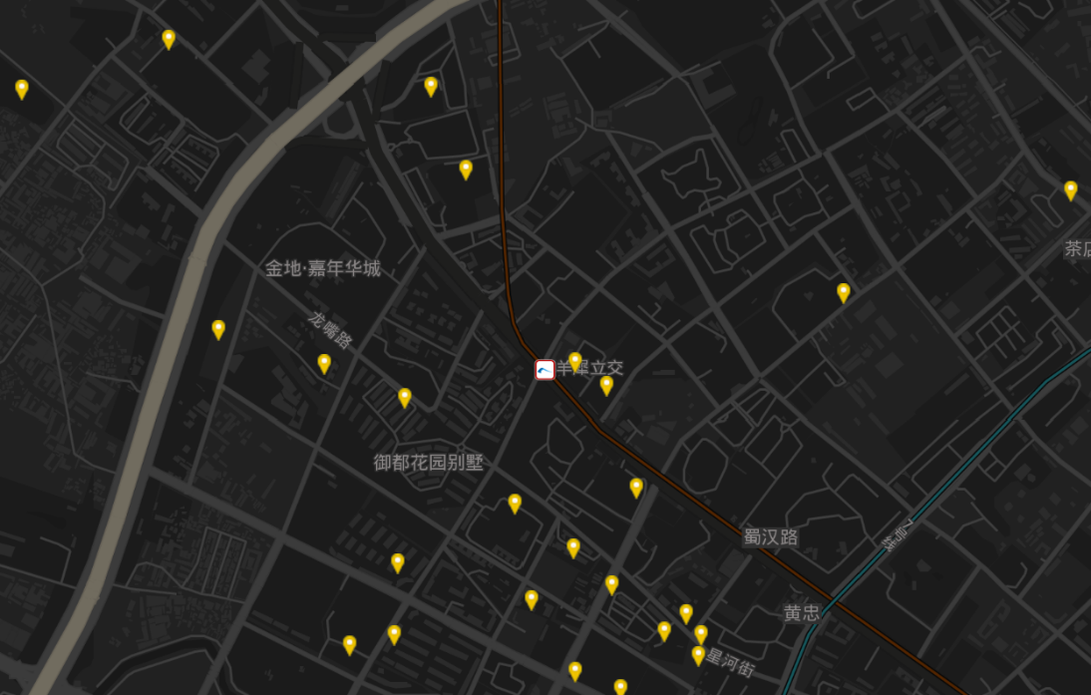
金沙遗址
地点：成都市
发现时间：2001年
分布范围：5平方千米
时间估计：距今3200年到2600年（商代晚期到西周时期）
荣誉：被评为“2001年全国十大考古发现”，同时入选了《中国世界文化遗产预备名单》
重要遗迹：大型建筑基址、祭祀区、居住址和大型墓地等
出土文物：包括金器、铜器、玉器、石器、象牙器、漆器等
历史影响：金沙遗址为研究古蜀文明提供了丰富的实物资料，为研究中国古代文明的多元一体起源提供了重要证据。

Slide 5
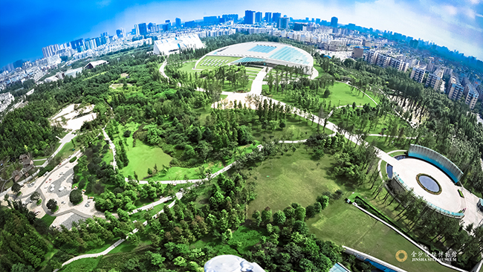
金沙遗址博物馆
金沙遗址博物馆位于成都，是一个占地30万平方米的考古博物馆，旨在保护和展示金沙文化及古蜀文明。博物馆包含遗迹馆、陈列馆、文物保护中心等，馆藏文物丰富，展示了古蜀王国的历史和文化。园林区环境优美，文物保护中心致力于文物研究。博物馆已成为重要的文化标志，接待了大量游客，促进了文化交流。

Slide 6
第二部分：太阳神鸟介绍

Slide 7
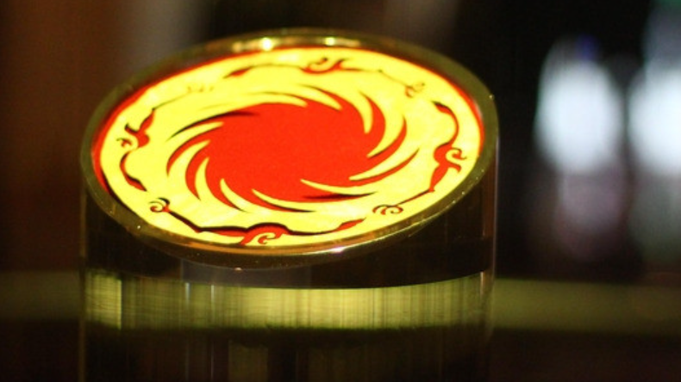
太阳神鸟
大小与重量：太阳神鸟金饰直径约12.5厘米，厚度0.02厘米，重约20克。
图案设计：分为内外两层，内层有十二条光芒，外层有四只逆时针飞行的“三足鸟”。
象征意义：内层光芒象征太阳光辉，外层鸟代表四季流转，整体反映了古蜀人的太阳崇拜。
工艺水平：含金量高达94.2%，展现了古蜀时期的高超冶炼技术。
文化价值：作为古蜀文化的象征，反映了古蜀先民的宗教信仰和宇宙观。
文物地位：被定为中国文化遗产标志，列入禁止出国展览文物目录。
文化象征：成为成都市的文化象征，广泛应用于城市形象设计。

Slide 8
第三部分：其它文物介绍

Slide 9
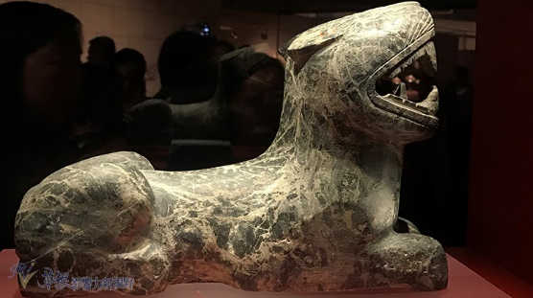
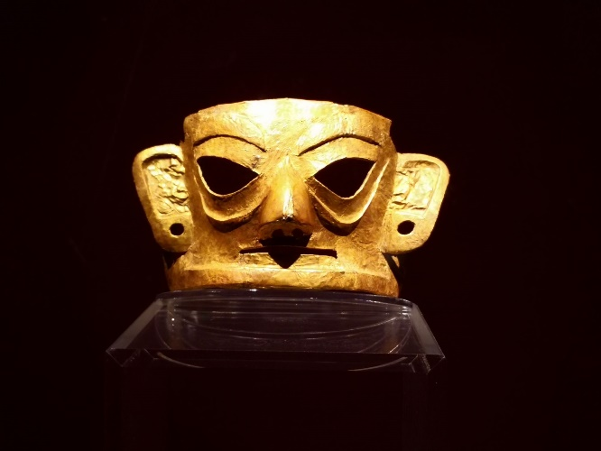
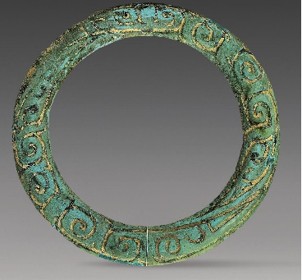
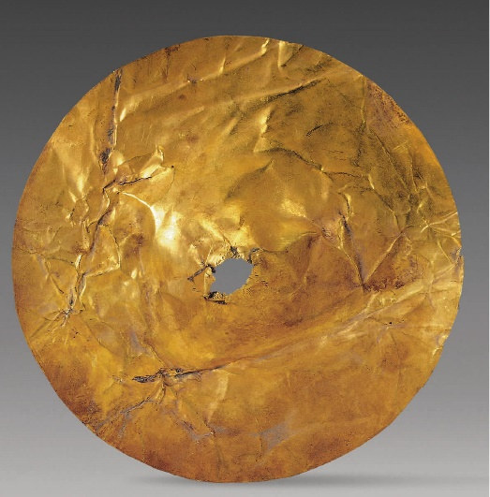
大金面具：这是一件大型的金质面具，具有立体的脸谱形状，展现了古蜀文化中对权力和宗教的象征。
十节青玉琮：这是一种古代玉器，由透闪石软玉制成，具有长方柱体形状，外方内圆，中间贯穿一孔。琮上雕刻有简化的人面纹，反映了古蜀人的宗教信仰和审美风格。
商周石虎：这是一件石雕作品，展现了古蜀人的石刻艺术。石虎呈卧姿，昂首，嘴巴大开，具有威猛而狞厉的形象。
商周金冠带、金喇叭形器、金盒等：这些金器展示了古蜀人在金器制作上的高超技艺，同时也反映了当时社会的等级制度和礼仪文化。
象牙制品：金沙遗址出土了大量的象牙制品，包括象牙堆和象牙雕刻，这些文物不仅展示了古蜀人的工艺水平，也表明了象牙在当时社会中的重要地位。
陶器、漆木器等：这些生活用品反映了古蜀人的日常生活和生产活动，同时也展示了古蜀文化与周边文化的交流。
太阳神鸟

Slide 10
谢谢大家

